Slide 1

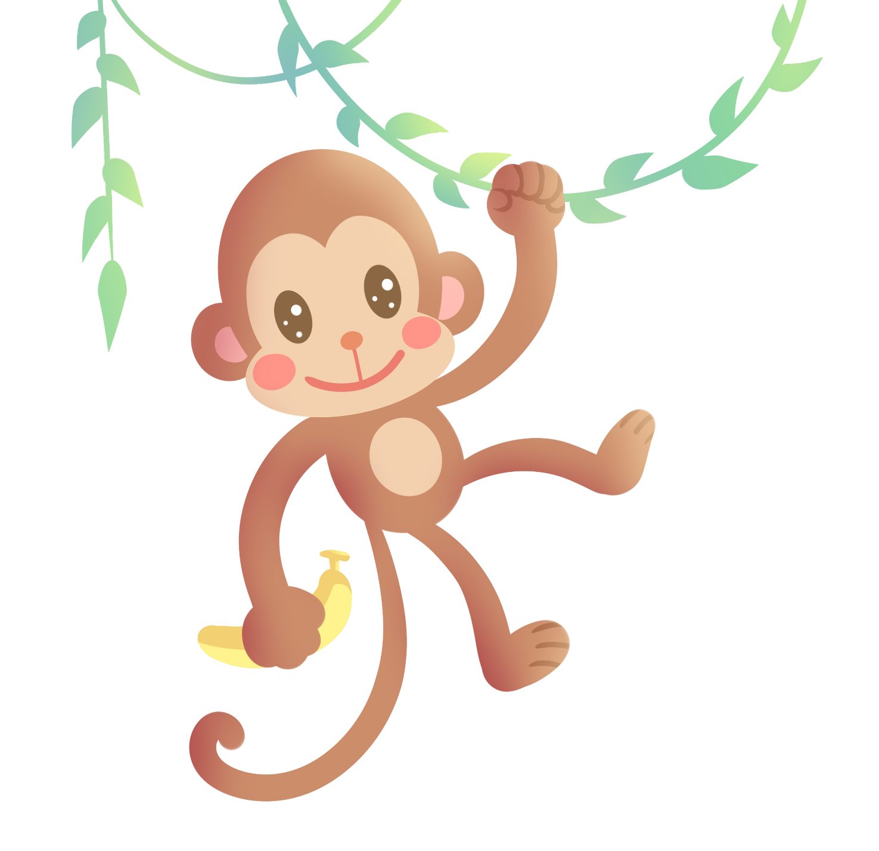
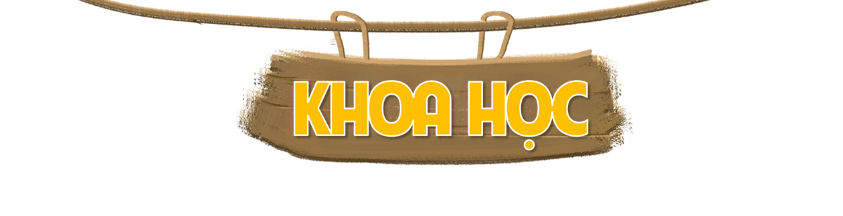






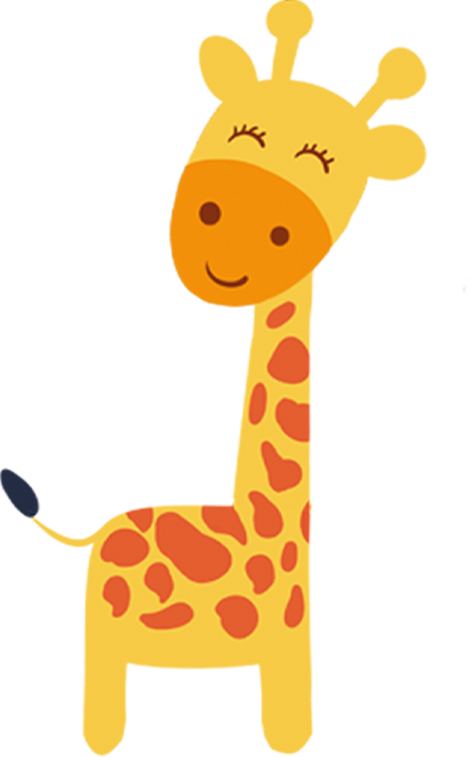

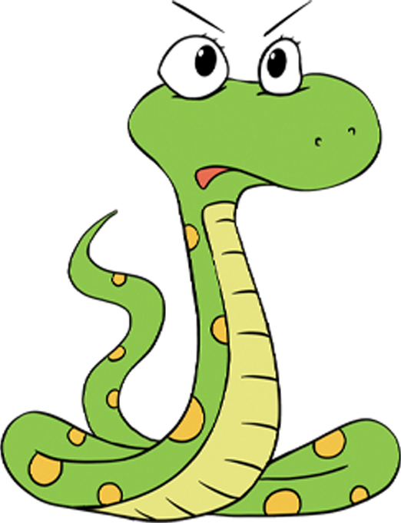

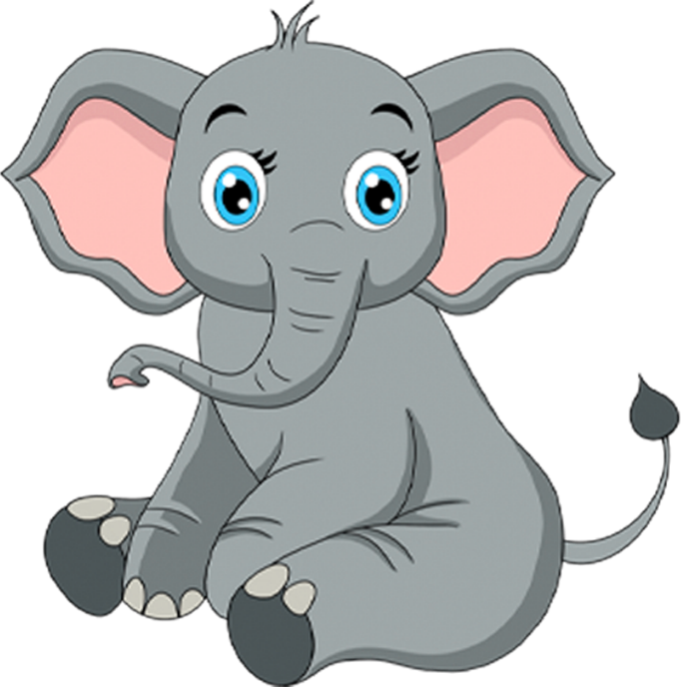
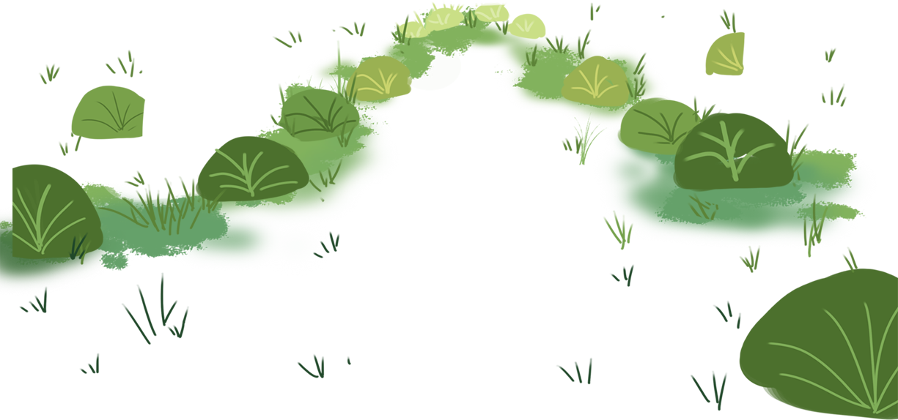

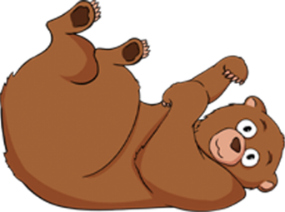

Slide 2


-01-
Hãy kể tên một số động vật và thức ăn của chúng mà em biết.

Slide 3



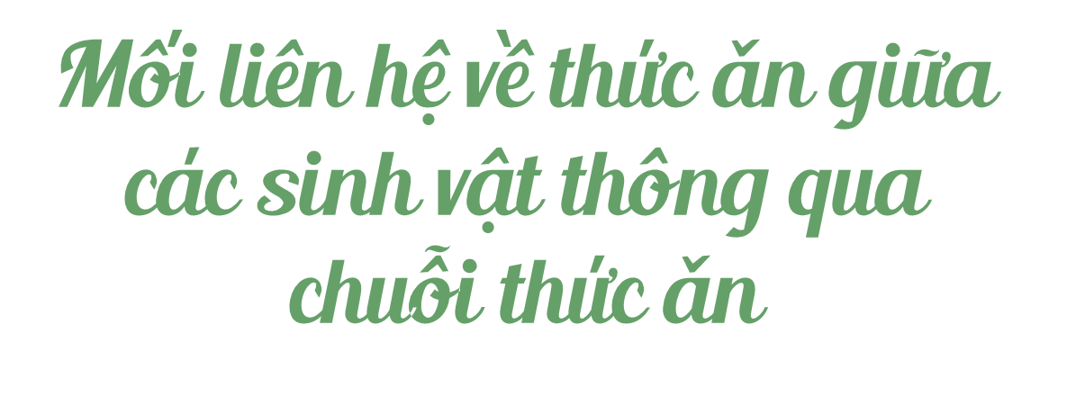


Slide 4
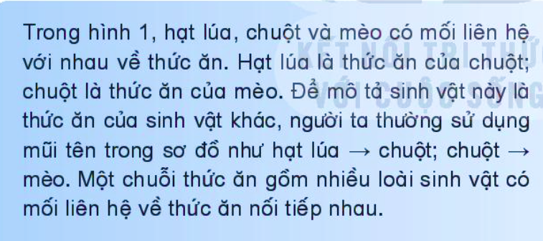
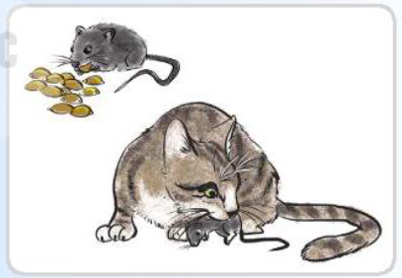
Hình 1

Slide 5

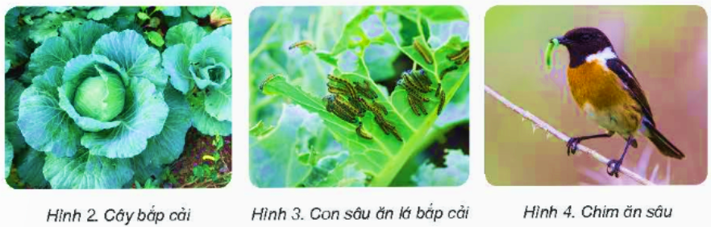
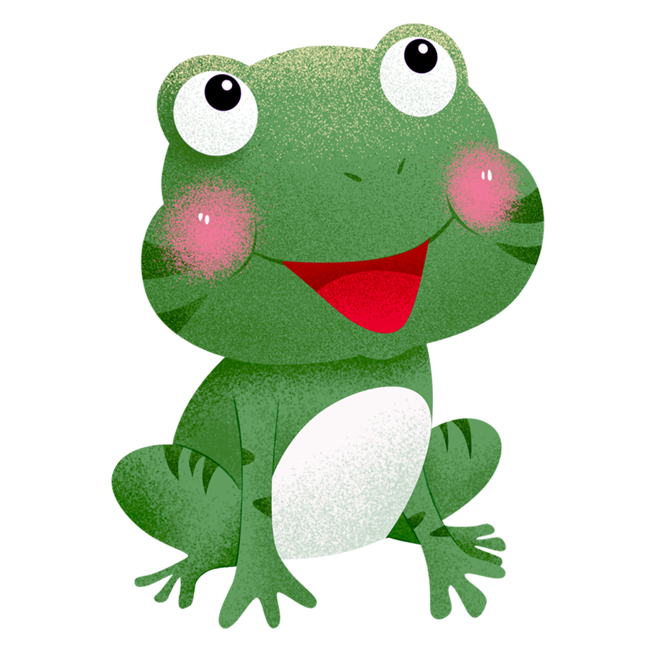
2. Hãy sử dụng mũi tên (→), các cụm từ: cây bắp cải, con sâu, con chim để vẽ sơ đồ mô tả mối liên hệ về thức ăn giữa ba sinh vật đó.
Cây bắp cải
Con sâu
Con chim

Slide 6
Cây bắp cải
Con sâu
Con chim
Các sinh vật trong tự nhiên có mỗi liên hệ với nhau về thức ăn, sinh vật này là thức ăn của sinh vật khác, mối liên hệ đó nối tiếp nhau tạo thành chuỗi thức ăn.

Slide 7
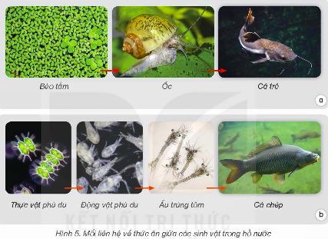
3. Hình 5 thể hiện các loài sinh vật trong một hồ nước có liên hệ với nhau về thức ăn.

Slide 8

Hình | Mối liên hệ về thức ăn | Sinh vật đứng đầu
a | Bèo tấm → ốc → cá trê
Bèo tấm

Slide 9



Các chuỗi thức ăn được thể hiện bằng sơ đồ với các mũi tên, sinh vật đứng trước là thức ăn của sinh vật đứng sau mũi tên.

Slide 10




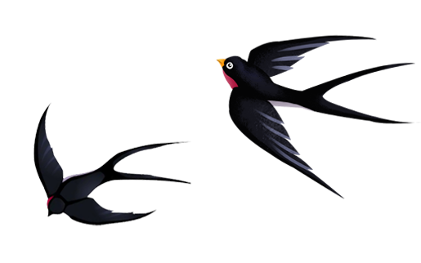


Chia sẻ bài học với mọi người.
Chuẩn bị tiết 2.

